Slide 1
DIRECCIÓN GENERAL DE
PROTECCIÓN A MEXICANOS EN EL EXTERIOR
“TRICAMEX”
Grupo de Concertación de Cónsules del Triángulo Norte de Centroamérica y México
Octavio Perales
Director de Protección Global
Secretaría de Relaciones Exteriores
México

Slide 2
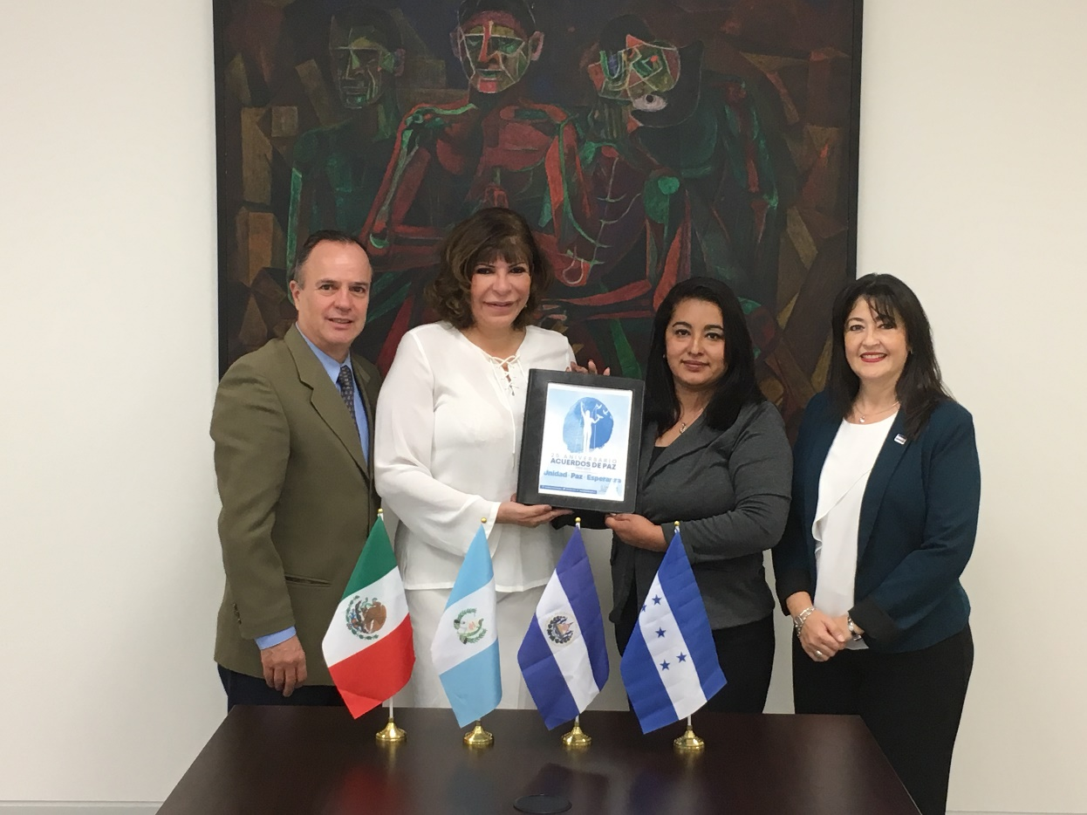
Tricamex
(objetivos)
A iniciativa del Consulado de México en McAllen, el 1º de diciembre de 2015 se llevó a cabo la firma de “Tricamex”.
Instrumentar iniciativas de diplomacia consular, protección preventiva, documentación y atención comunitaria.
Promover comunicación, cooperación, sinergias, concertación e intercambio de experiencias y buenas prácticas consulares entre sus integrantes.

Slide 3
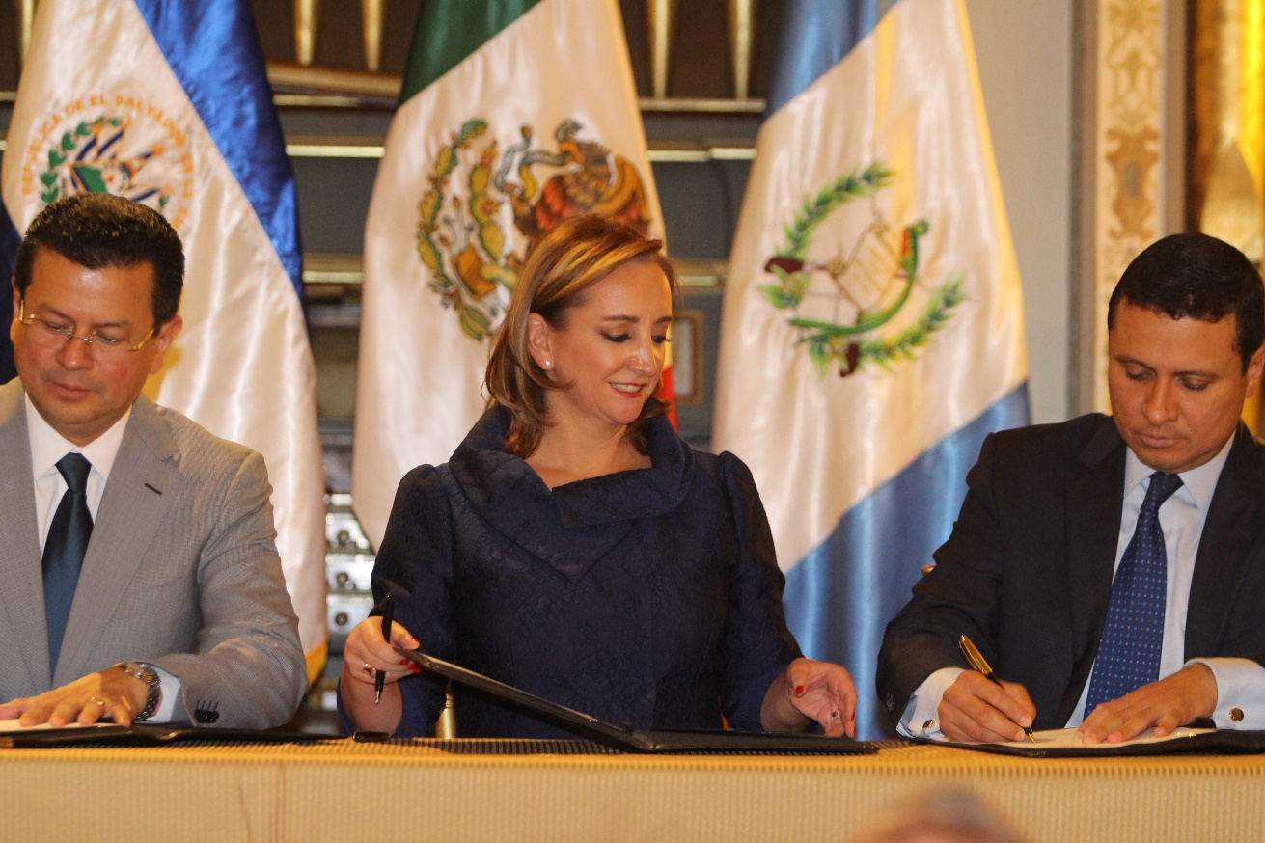
Iniciativa inédita
Diplomacia consular de México
Coadyuva a esfuerzos en ámbitos local, binacional, regional y multilateral para atender situaciones de emergencia.
Promueve interlocución con actores vinculados con la atención a las comunidades migrantes en EEUU.
Creación de sinergias positivas en favor de las comunidades de los países miembros en EEUU.

Slide 4
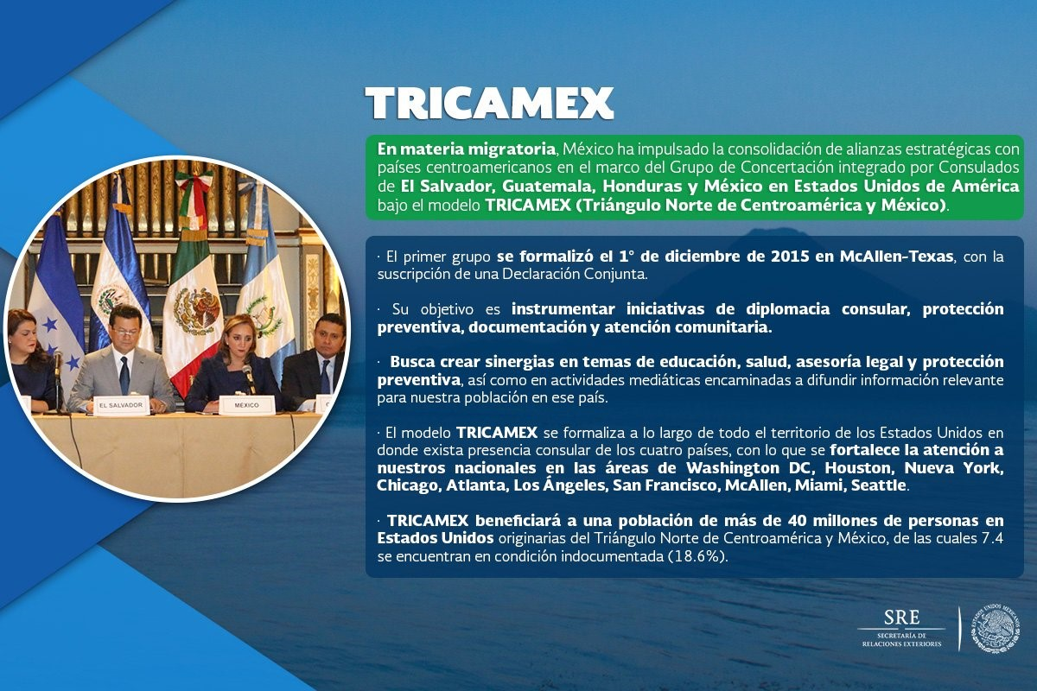
Logros
Expansión de Tricamex en ciudades de EEUU donde se tenga presencia de consulados de los 4 países.
Colaboración positiva (caso de Patrulla Fronteriza y Consulmex Laredo)
Apoyo BID
9 acuerdos TRICAMEX
Acciones que benefician a más de 40 millones de personas en EEUU.

